Slide 1



Líneas de investigación
Grupo iRespire
Borja G Cosío
Servicio de Neumología

Slide 2

¿Por qué hay que investigar?
“Es hermoso y divino el ímpetu ardiente que te lanza a las razones de las cosas; pero ejercítate y adiéstrate mientras eres joven en estos esfuerzos filosóficos, que en apariencia para nada sirven y que el vulgo llama palabrería inútil; de lo contrario, la verdad se te escapará de entre las manos”
Platón

Slide 3
¿Por qué?
Para ganar el premio Nobel (poco probable)
Lo dice su contrato (Asist, Doc, Invest.)
Para mejorar el nivel asistencial (propio & ajeno)
  Generación nuevo conocimiento
  Formación continuada
  Rigurosidad metodológica
  Generación recursos económicos
  Mejora la imagen de la institución
  Estímulo profesional

Slide 4
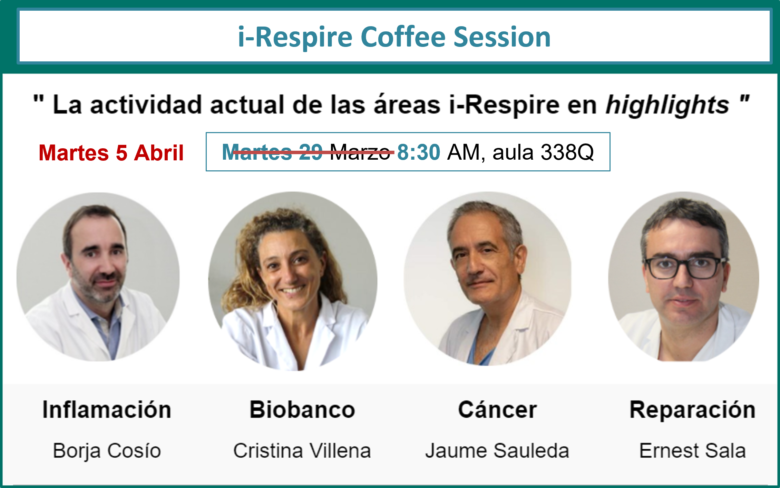

Slide 5
Línea inflamación en enfermedades respiratorias
Enfermedad pulmonar obstructiva crónica (EPOC): respuesta inmune, mecanismos de agudización, biomarcadores, manejo del paciente frágil.
Asma grave: mecanismos inflamatorios, biomarcadores y terapia biológica
Función pulmonar
Ensayos clínicos

Slide 6
Proyectos activos línea inflamación
PI19/01521 “Rentabilidad de la biopsia bronquial en la predicción de la respuesta al tratamiento biológico en el asma grave”. IP: Dr Borja G Cosío. Presupuesto: 55.055€. Agencia financiadora: FIS 2019.
Proyecto SYNERGIA. Nombre del proyecto: Detección de una huella electrónica característica de displasia broncopulmonar en pacientes que desarrollan de EPOC de forma temprana. Grado de contribución: Investigador/a principal. Duración: 2 años. Cuantía total: 79.500 €
Proyecto CHAIN: “Estudio sobre la Evolución Multidimensional de la Enfermedad Pulmonar Obstructiva Crónica (EPOC)”. 393.105 EUROS. IP Baleares: Borja G Cosío
Proyecto intramural CIBERES 2014. Determinantes de la aparición y progresión de la EPOC en adultos jóvenes: Early COPD. IP: Dr Borja G Cosío. Financiado por Boehringer-Ingheilm. 285.000€
Proyecto Fundación Menarini. Título: Corticoides inhalados en la infección bronquial crónica por Pseudomonas aeruginosa en la EPOC. Investigador principal: Fco. de Borja García-Cosío Piqueras 30.000€
Proyecto PII EPOC. Título: “Importancia de la evaluación de la respuesta y la estandarización con proteómica en la obstrucción buscando desenlaces novedosos y significativos” Nombre: iRESPONSE. Código Protocolo: SEP-ICS-2017-01. Promotor: Respira. Fundación Española del Pulmón. SEPAR. Investigador colaborador: Borja G. Cosío

Slide 7
Proyectos activos línea inflamación
GOLD 0 - DLCO 1: Una mirada más allá de la obstrucción. ¿Es suficiente la espirometría en el screening de EPOC?Grado de contribución: Investigador/aEntidad de realización: SERVEI DE SALUT DE LES ILLES BALEARS Nombres investigadores principales (IP, Co-IP,...): FEDERICO FIORENTINO ROSSI
CTQ2017: Estudio comparativo de detección de patógenos con biosensores basados en nanopartículas y técnicas de cultivo microbiológico. SERVEI DE SALUT DE LES ILLES BALEARS Nombres investigadores principales (IP, Co-IP,...): ANTONIO OLIVER PALOMO; FRANCISCO BORJAGARCÍA-COSÍO PIQUERAS
UIC- IBU-2020-03 Registro de la Sociedad Española de Neumología y Cirugía Torácica de pacientes con COVID-19) - IP en Son Espases: Nuria Toledo-Pons. Agencia financiadora: SEPAR. 2021-…
Proyecto SEPAR. 2019.Rasgos tratables en EPOC: Un análisis conjunto de las cohortes EPOC de los Hosp.es La Princesa y Son Espases. Joan B Soriano, Jose Luis Valera, Nuria Toledo Pons, Francisco Javier Verdú.
Proyecto Fisioterapia SEPAR 2019. “Determinación de los valores de referencia de las presiones respiratorias máximas y de la presión nasal de inhalación máxima en la población española adulta sana. Invest. Colaborador: José Luis Valera
Proyecto SEPAR-2020. Estudio de los efectos de los corticoides inhalados sobre la infección bronquial crónica por Pseudomonas aeruginosa en pacientes con Enfermedad Pulmonar Obstructiva Crónica (EPOC). IP: Amanda Iglesias Coma

Slide 8
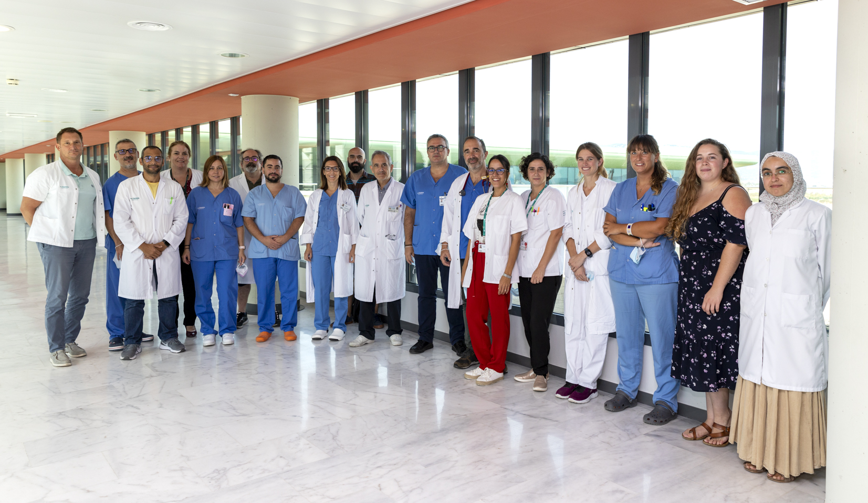
www.irespire.org

Slide 9
